Slide 1
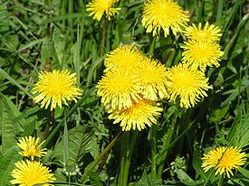
Одуванчик лекарственный
(Taráxacum officinále)
Челябинск, 2021

Slide 2
Научная классификация
Царство: Растения
Отдел: Цветковые
Класс: Двудольные
Семейство: Астровые
Род: Одуванчик
Вид: Одуванчик лекарственный

Slide 3
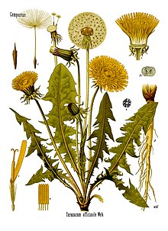
Распространение и экология
Одуванчик лекарственный — одно из самых распространённых растений, особенно в лесостепной зоне. Растёт на лугах, полянах, около дорог, на выгонах и у жилья, часто как сорняк в полях, садах, огородах и парках

Slide 4
Ботаническое описание
Одуванчик лекарственный — многолетнее травянистое растение высотой до 30 см, с маловетвистым стержневым корнем толщиной около 2 см и длиной около 60 см, в верхней части переходящим в короткое многоглавое корневище.
Листья одуванчика голые, перисто-надрезанные или цельные, ланцетные или продолговато-ланцетные, зубчатые, длиной 10—25 см, шириной 1,5—5 см, собранные в прикорневую розетку.
Цветоносная стрелка сочная, цилиндрическая, полая внутри, оканчивающаяся одиночной корзинкой язычковых обоеполых ярко-жёлтых цветков диаметром до 5 см. Цветоложе голое, плоское, ямчатое.

Slide 5
Плод — серовато-бурая веретенообразная семянка с хохолком, состоящим из белых неветвистых волосков. Семянки прикреплены к цветоложу непрочно и легко разносятся ветром.
Все части растения содержат густой белый млечный сок, горький на вкус.
Семянка одуванчика прорастают в первую же неделю. В первый год возникающее растение образует розетку листьев и стержневой корень. Цветение и плодоношение начинается со второго года жизни.

Slide 6
Значение и применение
Растение обладает желчегонным, жаропонижающим, слабительным, отхаркивающим, успокаивающим, спазмолитическим и лёгким снотворным действием.
Водный настой корней и листьев улучшает пищеварение, аппетит и общий обмен веществ, усиливает выделение молока у кормящих женщин, повышает общий тонус организма.
Одуванчик рекомендуют при диабете, как тонизирующее при общей слабости, для лечения анемий.

